Slide 1
Оформление рецептурных бланков при отпуске
Федеральное государственное бюджетное образовательное учреждение
высшего образования «Красноярский государственный медицинский университет
имени профессора В.Ф. Войно-Ясенецкого»
Министерства здравоохранения Российской Федерации
Фармацевтический колледж
33.02.01 Фармация
Выполнила: Сидорова А.О.
Студентка группы 201
Руководитель: Казакова Е.Н.
Красноярск, 2023

Slide 2
Нормативные документы
Нормативный документ, регламентирующий правила оформления отметки об отпуске ЛП:
Приказ Минздрава РФ от 24.11.2021 N 1093Н «Об утверждении правил отпуска лекарственных препаратов для медицинского применения аптечными организациями…»

Slide 3
Отметка на рецепте об отпуске ЛП
При отпуске ЛП фармацевтический работник проставляет на рецепте штамп и оформляет отметку об отпуске:
наименование аптечной организации (Ф.И.О. ИП)
торговое наименование, дозировка и количество отпущенного ЛП
Ф.И.О. фармацевтического работника, отпустившего ЛП, и его подпись
дата отпуска ЛП.
Такая отметка оформляется на обратной стороне рецептурных бланков ф. № 107-1/у и 148-1/у-88.

Slide 4
Отметка об отпуске НПЛП Списка II
Отметка об отпуске оформляется в специально предусмотренном месте на рецептурном бланке № 107/у-НП и включает:
- наименование отпущенного ЛП
- количество
- дату отпуска
Заверяется:
- подписью отпустившего работника аптечной организации с указанием его Ф.И.О.
- круглой печатью аптечной организации, в оттиске которой должно быть идентифицировано полное наименование аптечной организации.
На лицевой стороне рецепта указываются реквизиты документа, удостоверяющего личность лица, получившего НПЛП.

Slide 5
Отметка об отпуске НПЛП Списка II и III
После отпуска наркотических и психотропных лекарственных препаратов списка II, в том числе в виде ТТС, и лекарственных препаратов, содержащих наркотическое средство в сочетании с антагонистом опиоидных рецепторов, психотропных лекарственных препаратов списка III лицу, получившему лекарственный препарат, выдается сигнатура с желтой полосой в верхней части и надписью черным шрифтом на ней "Сигнатура", в которой указываются:
наименование и адрес местонахождения аптеки или аптечного пункта;
номер и дата выписанного рецепта;
фамилия, имя, отчество (при наличии) лица, для которого предназначен лекарственный препарат, его возраст;
номер медицинской карты пациента, получающего медицинскую помощь в амбулаторных условиях, для которого предназначен лекарственный препарат;
фамилия, имя, отчество (при наличии) медицинского работника, выписавшего рецепт, его контактный телефон либо телефон медицинской организации;
содержание рецепта на латинском или русском языке;
фамилия, имя, отчество (при наличии) и подпись фармацевтического работника, отпустившего лекарственный препарат;
дата отпуска лекарственного препарата.

Slide 6
Отметка об отпуске НПЛП Списка II и III
Пример оформления «Сигнатуры» при отпуске ЛП Списка II и III

Slide 7
Отметка об отпуске на бланке с отметкой «по специальному назначению»
При отпуске лекарственных препаратов по рецепту, выписанному на рецептурном бланке формы N 107-1/у со сроком действия до одного года, в котором указаны периоды и количество отпуска лекарственного препарата (в каждый период), рецепт возвращается лицу, приобретающему лекарственный препарат, с отметкой, содержащей сведения об отпуске.

Slide 8
Отметка об отпуске на бланке с отметкой «по специальному назначению»
При очередном обращении лица к субъекту розничной торговли с данным рецептом учитываются отметки о предыдущем отпуске лекарственного препарата по такому рецепту и в случае приобретения лицом количества лекарственного препарата, соответствующего максимальному количеству, указанному медицинским работником в рецепте, а также по истечении срока действия рецепта, на рецепте проставляется штамп "Лекарственный препарат отпущен" и рецепт возвращается лицу.

Slide 9
Отметка об отпуске на бланке с отметкой «по специальному назначению»
В исключительных случаях фармацевтическим работникам аптечной организации разрешается производить единовременный отпуск лекарственного препарата по рецепту, срок действия которого составляет один год только по согласованию с медицинским работником, выписавшим рецепт. При этом фамилия, имя, отчество (при наличии) медицинского работника указывается в отметке об отпуске.

Slide 10
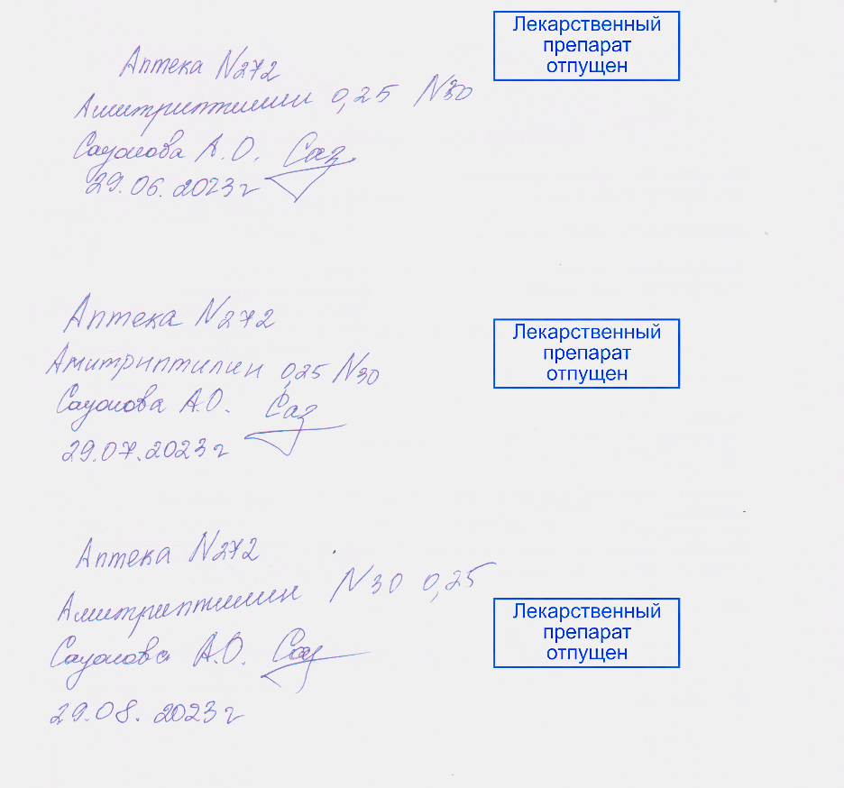
Пример оформления отметки об отпуска на рецепте с отметкой «по специальному назначению»

Slide 11
Спасибо за внимание!

